Slide 1


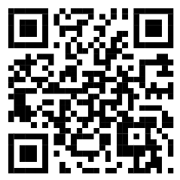

CHEFBOOK: una piattaforma social per la condivisione di ricette
Corso di Laurea (Triennale) in Informatica
Gianmarco Riviello Mat.: 0512113808
Prof. Carmine Gravino
g.riviello1@studenti.unisa.it
@Gianmarco Riviello

Slide 2


Introduzione e Background
Idea
Social Network
g.riviello1@studenti.unisa.it
@Gianmarco Riviello
CHEFBOOK: una piattaforma social per la condivisione di ricette
Gianmarco Riviello Università degli Studi di Salerno

Slide 3



Sviluppo
On premise
Docker
Cloud
g.riviello1@studenti.unisa.it
@Gianmarco Riviello
CHEFBOOK: una piattaforma social per la condivisione di ricette
Gianmarco Riviello Università degli Studi di Salerno

Slide 4




Caratteristiche dell’applicazione:
Architettura
Controller
Service
Repository
g.riviello1@studenti.unisa.it
@Gianmarco Riviello
CHEFBOOK: una piattaforma social per la condivisione di ricette
Gianmarco Riviello Università degli Studi di Salerno

Slide 5
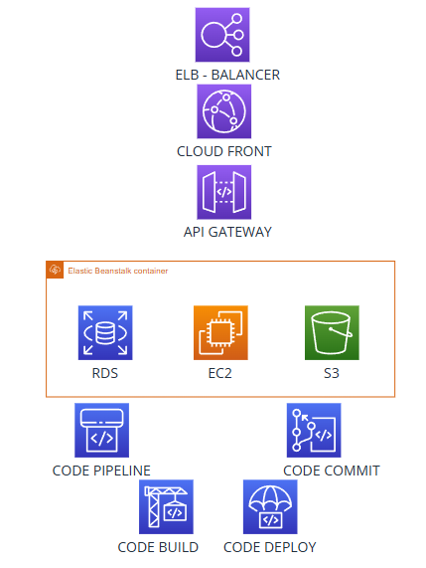
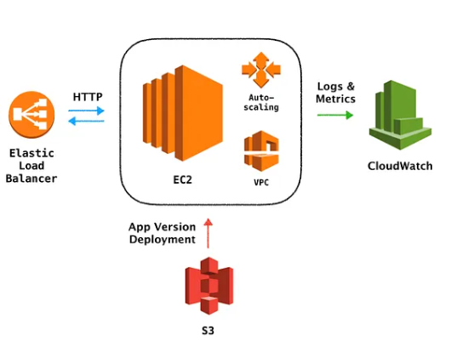
Architettura AWS
Ambiente Beanstalk
Architettura completa
g.riviello1@studenti.unisa.it
@Gianmarco Riviello
CHEFBOOK: una piattaforma social per la condivisione di ricette
Gianmarco Riviello Università degli Studi di Salerno

Slide 6





Test e validazione
g.riviello1@studenti.unisa.it
@Gianmarco Riviello
CHEFBOOK: una piattaforma social per la condivisione di ricette
Gianmarco Riviello Università degli Studi di Salerno

Slide 7



Conclusioni
Costi
Sicurezza
Manutenibilità
g.riviello1@studenti.unisa.it
@Gianmarco Riviello
CHEFBOOK: una piattaforma social per la condivisione di ricette
Gianmarco Riviello Università degli Studi di Salerno

Slide 8
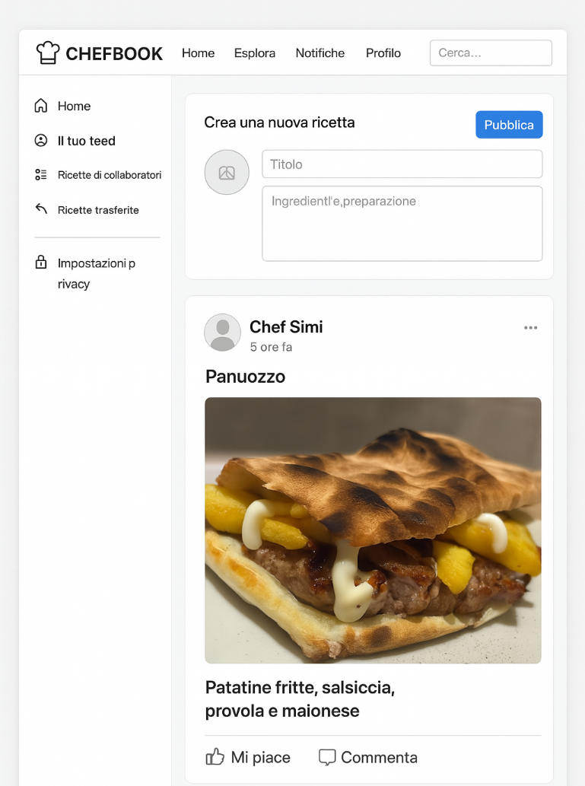

Conclusioni: possibili sviluppi futuri
Sviluppo front-end
Mock up
Lambda function
g.riviello1@studenti.unisa.it
@Gianmarco Riviello
CHEFBOOK: una piattaforma social per la condivisione di ricette
Gianmarco Riviello Università degli Studi di Salerno

Slide 9
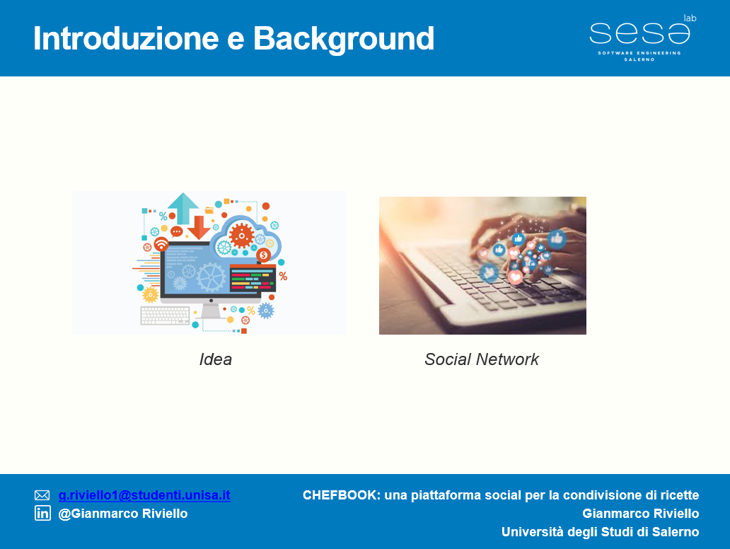

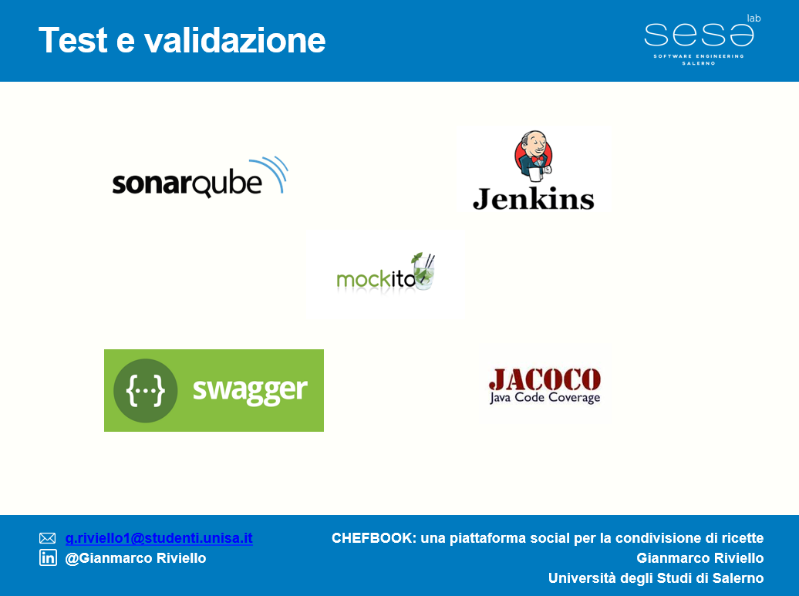
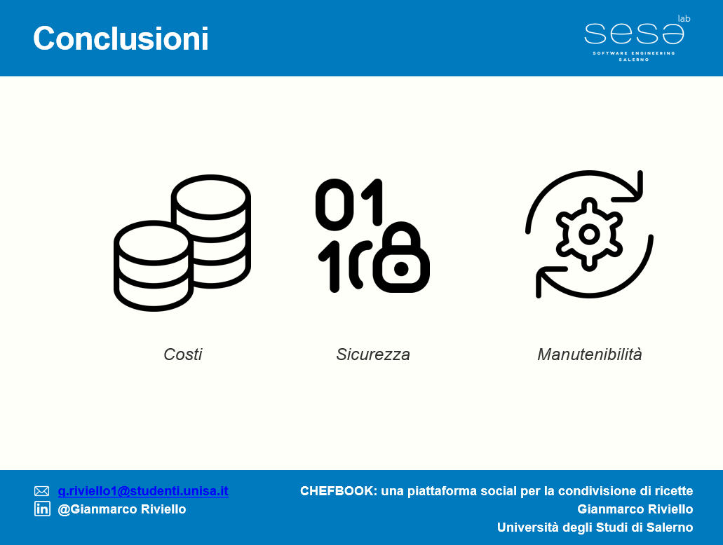
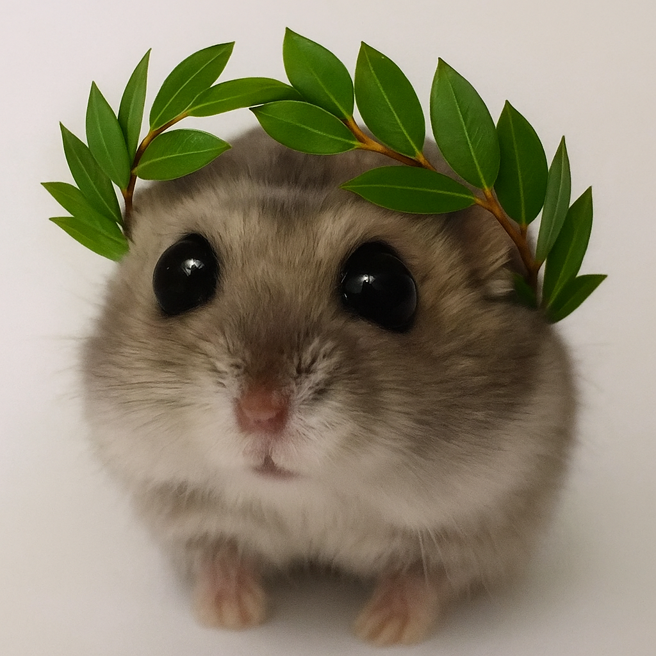
CHEFBOOK: una piattaforma social per la condivisione di ricette
Grazie dell’attenzione!
A volte sono le persone che nessuno immagina che possano fare certe cose quelle che fanno cose che nessuno può immaginare
-A. Turing
Gianmarco Riviello
g.riviello1@studenti.unisa.it
@Gianmarco Riviello

